Slide 1


基于Web的预付费管理系统的设计与实现
姓 名
崔正阳
导 师
刘小锋 副教授

Slide 2







目录
课题背景
关键技术研究
系统需求分析
研究成果与应用
总结和展望

Slide 3

课题背景
预付费模式是用户先购买服务在使用服务的一种方式，并且该模式已经在通讯，天然气，自来水等多个行业都得到了应用和推广，并且在电力行业也已经开始广泛实施。
自2002年电力体制改革实施以来，初步形成了电力市场主体多元化竞争格局。
在发电环节实现了发电上网标杆价，在输配环节逐步核定了大部分省的输配电价，在销售环节相继出台差别电价和惩罚性电价、居民阶梯电价等政策
二是提高了电力普遍服务水平，通过农网改造和农电管理体制改革等工作，农村电力供应能力和管理水平明显提升，农村供电可靠性显著增强，基本实现城乡用电同网同价，无电人口用电问题基本得到了解决。
行业现状
各个厂家生产的智能电表由于具有差异性不能同时放到一个预付费管理系统中统一管理。
如今的电价计算方式比较多元化，而过去的计算方式比较单一，而过去的预付费系统的计费方式比较单一，并且系统的维护成本比较高。
传输过程和数据安全得不到保障。
用户无法直观的看到自己的用电情况，无法满足和用户的互动的需要，造成用户和御营商之间产生不必要的摩擦。
系的业务需求的快速产生和老旧预付费系统的不易扩展形成鲜明的对比
亟需解决
的问题

Slide 4

目录
绪论
研究内容
系统需求分析
研究成果与应用
总结和展望

Slide 5

研究内容 --系统设计目标
随着公众对电力消费的增加，以及智能技术的蓬勃发展，一套安全，易于扩展，可以集百家设备于一体的高效预付费管理系统就显得必不可少。它应该具备以下优势
1
开放性
开放性
2
平台无关性
良好的用户交互
平台无关性
3
松散耦合、可扩展
预付费系统
4
安全可靠性
低维护成本
松散耦合、可扩展
5
低维护成本
安全可靠性
6
良好的用户交互

Slide 6
研究内容 --论文结构和主要内容
第一章，绪论。主要介绍了该课题开始的原因，国内外预付费缴费系统的现状，以及面临的问题。为了更好的服务用户和运营商，简单介绍本系统具有哪些特点，和其他预付费系统对比所具有的优势。
第二章，关键技术研究。在这一章中主要是为后期的设计与实现进行简单的铺垫，在后面的设计和实现章节会对这些技术进行使用
第三章，需求分析。介绍预付费系统的功能需求，和非功能需求，并描述了我们的设计目标。通过结构图，表格等形式对各个大模块进行了详细的需求描述。
第四章，详细设计。我们预付费系统的整体系统架构设计和各个模块的设计进行了详细的描述介绍。
第五章，系统实现。在这一章中我们主要依托售电这个业务，对系统的实现进行了分析与描述，并给出关键代码。
第六章，总结和展望。分析本系统中仍然存在的问题，并对未来进行展望。

Slide 7

目录
绪论
关键技术研究
系统需求分析
研究成果与应用
总结和展望

Slide 8

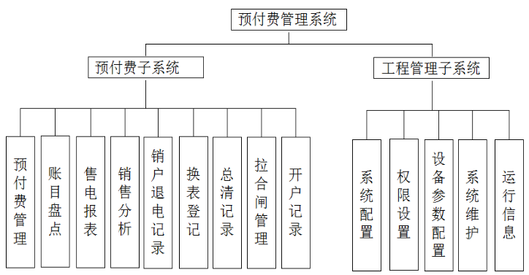
系统需求分析
我们将系统整体分为两个子系统，预付费子系统主要是负责电力供应商的售电，退电，开户，销户，换电表，账目盘点和分析等主要的业务，工程管理子系统相当于是一个辅助系统，主要是为系统的正常运作，以及维护提供支持。

Slide 9
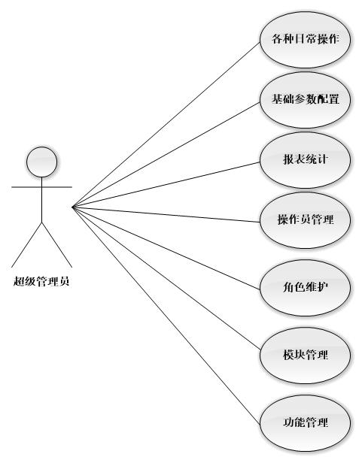
系统需求分析
在整个系统当中只有一个超级管理员，他可以完成所有的开户，销户，退电，售点，总清，执行换表等的业务，可以通过系统向电表下参数，配置数据中转站之间的通讯参数，查询各个区域、建筑部门的报表统计，对普通操作员进行管理，对角色进行管理，功能模块的录入，模块功能的维护，以及对整个系统的维护管理。

Slide 10
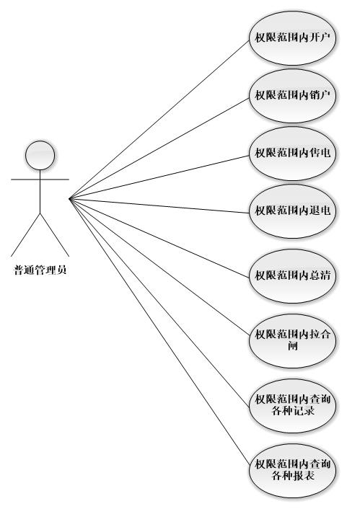
系统需求分析
普通操作员在通过身份验证的前提条件下，可以可以根据自己所拥有的角色中包含的权限进行具体的功能操作，完成他权限以内的工作，一般包括，对自己本身管辖范围内的开户，销户，退电，售点，总清，执行换表的业务，并且可以根据情况在远端对用户的电表进行拉合闸的操作，可以查看管辖范围内的各种数据记录和统计报表，结束后，系统会对其操作进行记录以方便以后进行查询。

Slide 11
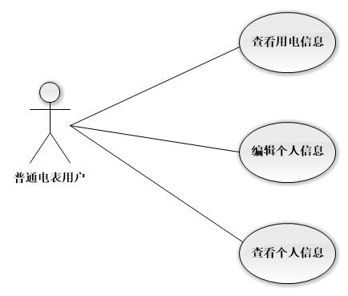
系统需求分析
普通电表用户所具有的权限比较简单，他在通过系统的登陆验证以后可以查看自己的用户信息，并有权利对其进行编辑，同时用户可以查看自己在过去两个月或72小时内的用电情况。

Slide 12

目录
绪论
关键技术研究
系统需求分析
研究成果与应用
总结和展望

Slide 13

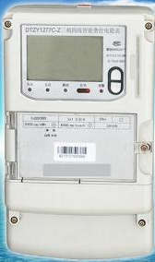


研究成果与应用
这个系统的逻辑架构如右图所示，用户通过手机，电脑等设备通过网络可以向Web 服务器发出请求，如果是数据查询服务器会及时返回信息。如果是业务请求，服务器会转发给中转站，由中转站转发给底层硬件设备。
之所以会有数据中转站，是因为在实际工程项目里，有的电表和服务器之间间隔的距离可能非常远，并且数据网关会在每5秒将接入的电表的示数向中转站上传一次，可以想象中转站和网关之间的交互式非常频繁的，如果直接将网关的数据传向服务器，服务器因为时常要维护大量的连接导致承受很大的压力，进而导致对服务器的硬件和网络的质量要求也会提升，甚至影响服务器的性能，最严重的是网关数量巨大时由于网络拥塞等原因，还可能会造成大量的丢包的现象，严重的降低了系统的稳定性。
智能网关
智能网关
智能网关
数据中转站
数据中转站
Web服务器

Slide 14





研究成果与应用
智能网关
智能网关
智能网关
客户端
服务器
数据中转站
数据库
数据中转站
数据中转站
Web服务器
HTML
Java
Java GUI
Oracle
JavaScript
JSP
Mina
JQuery 1.7
Mina
Java

Slide 15
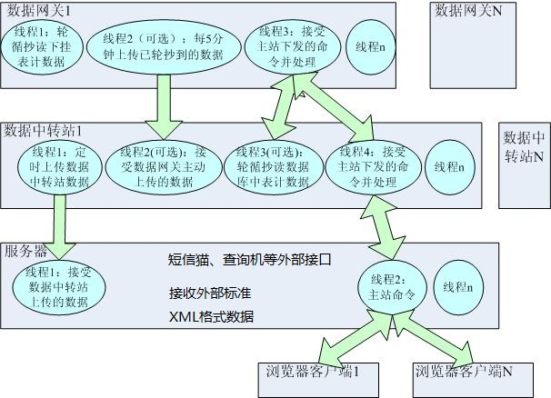



研究成果与应用
1.轮抄表计数据
2.接收主站命令并处理
3.主动上传点表述据
1.定时上传中转站数据
2.接收网关数据
3.轮抄点表数据
4.转发主站命令
5.报文内容展示
1.接收中转站上传数据
2.接收用户命令
3.提供查询服务
4.和短信猫，查询机等
外部系统对接
平台数据流图

Slide 16
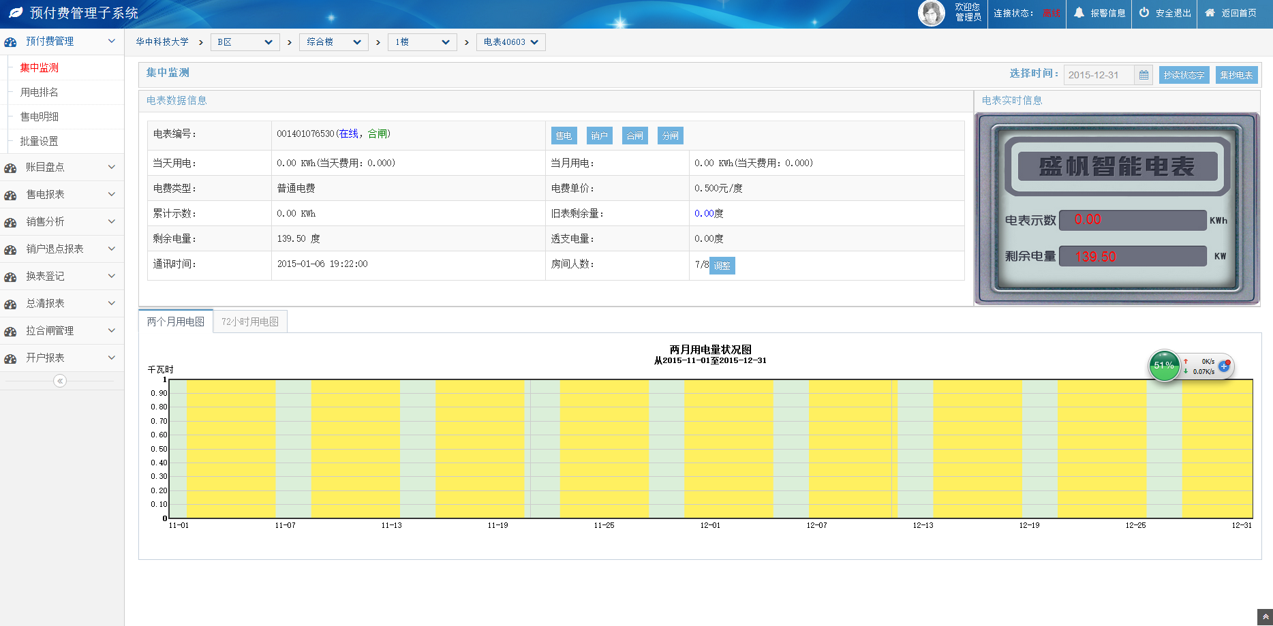



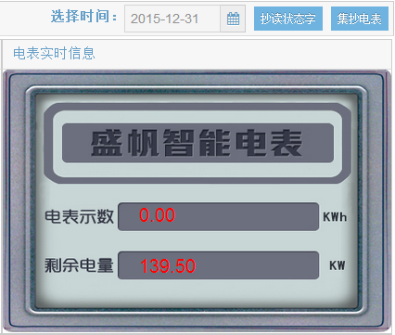
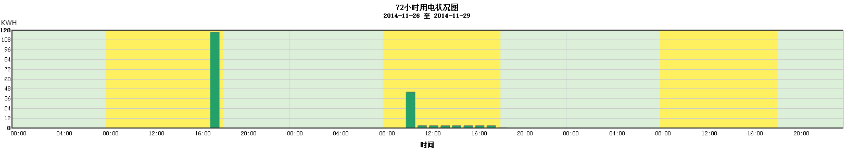
研究成果与应用
开户后 管理员
集中监测界面
未开户 管理员
用户
在本页可以完成的操作有：开户、销户、售电、拉闸、合闸 、抄读电表示数、抄读状态字
可以更改时间查看过去的用电情况
点击抄读状态子可以查看电表现在是拉闸还是合闸
点击集抄电表可以查看实时电表示数
最近72小时的用电情况 和最近两个月的用电情况

Slide 17
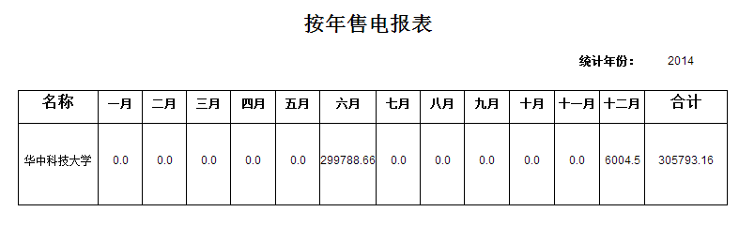
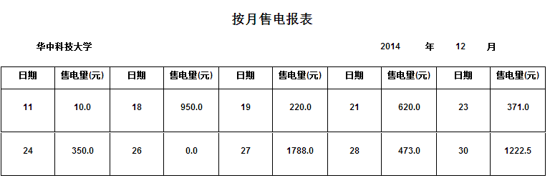
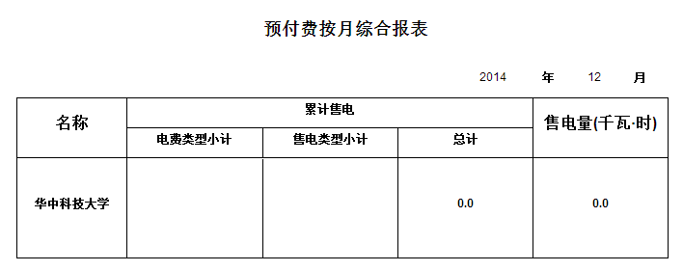
研究成果与应用
年售电报表可以根据选定的建筑或区域和选定的年份查询当年内每个月该建筑或区域中的每个月合计的售电金额。
月售电报表可以根据选定的建筑或区域和选定的年月查询当月内每天该建筑或区域中的每天的售电金额。
月综合报表可以根据选定的部门和选定的年月查询当月内该部门内电费类型小计，售电类型小计，总售电金额和总售电量。

Slide 18
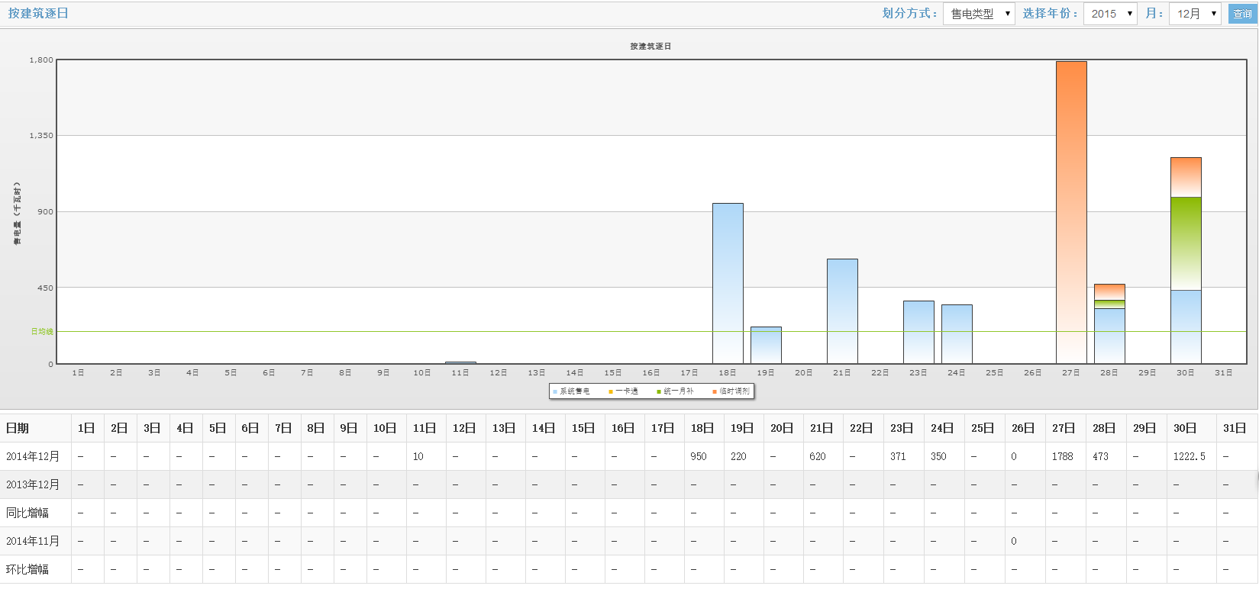
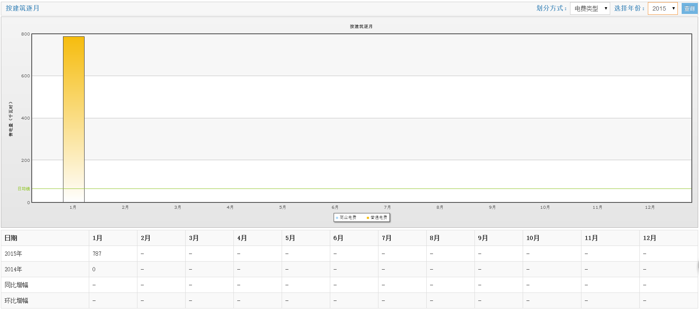
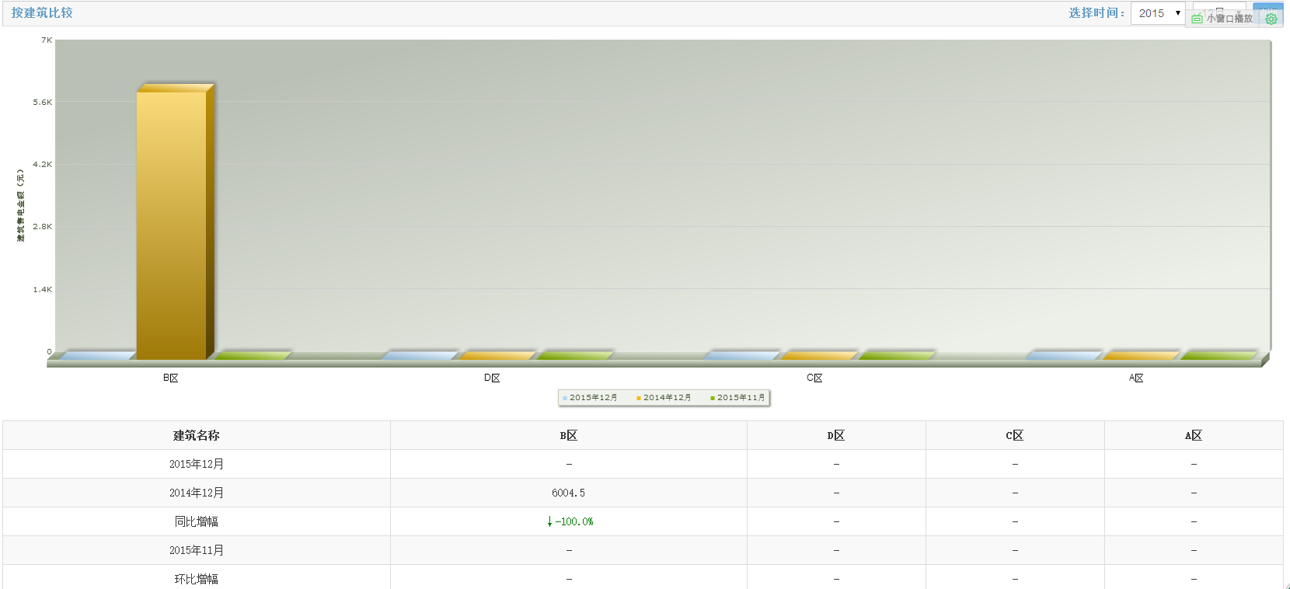
研究成果与应用
销售分析：（1）按建筑售电比较 （2）按建筑逐日比较 （3）按建筑逐月比较
按建筑逐日比较根据选择的建筑、选定的年月和划分方式，查询出对应的数据，通过柱状图进行呈现，将当月中每一天的售电量和去年统一月中每一天的以及上一月中每一天的售电量进行对比，同时计算出同比和环比增长。
按建筑逐月比较根据选择的建筑、选定的年份和划分方式，查询出对应的数据，通过柱状图进行呈现，将12个月中每月的售电量和上一年每月的售电量进行对比，同时计算出同比和环比增长。
按建筑售电比较根据选择的建筑和选定的年月，同时查询出上一年当月和上一个月的售电量，并通过柱状图进行对比，同时计算出同比和环比增长。

Slide 19
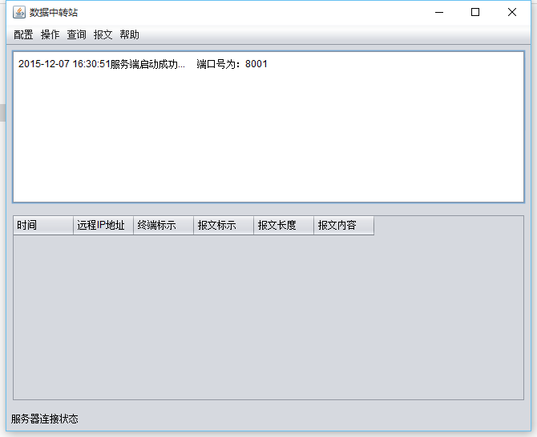
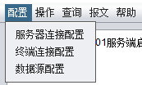
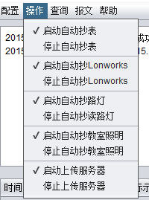

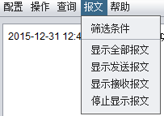
研究成果与应用
中转站界面：

Slide 20

目录
绪论
关键技术研究
系统需求分析
研究成果与应用
总结和展望

Slide 21

总结和展望
在软件的通用性方面，本系统虽然是针对不同规模的电力运营商提供使用，但是经过对少数模块的适当修改同样可以用于其他的行业，这样就可以提高系统的通用性。
本系统中至今仍有一个缺陷，就是目前系统中的报表仍然是把要求的报表格式固定在程序的内部，用户只能查看不能制作，将来应该可以用户自己设定报表的样式。
针对目前支付宝，微信支付，百度钱包等网络交易平的的新兴，和广泛的用户使用量上，本系统在未来也应该将其接入进来，毕竟银行卡需要绑定验证等操作比较的烦琐，相比之下同样相当于是给用户带来了不便。

Slide 22
LOGO
崔正阳
谢
谢
您
的
聆
听！

